Slide 1

بسم الله الرحمن الرحيم
ফুলেল শুভেচ্ছা

Slide 2
পরিচিতি
মো: সিরাজুল ইসলাম,
সহকারী শিক্ষক-
নামুড়ী উচ্চ বিদ্যালয় ও কলেজ।
আদিত মারী, লালমনিরহাট।
শ্রেণি : ৮ম।
বিষয় : ইসলাম শিক্ষা।
পাঠ: ২।

Slide 3
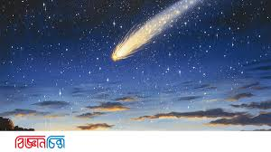
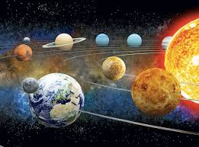

চলো কিছু ছবি দেখে নিই।

Slide 4

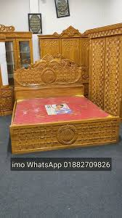



Slide 5
ছবিগুলো দেখে কেউ কি বলতে পারো ---
এগুলো কার কার তৈরী?

Slide 6
الله

Slide 7
আমাদের পাঠ শিরনাম “আকাঈদ”
আজকের এ পাঠে আমরা যা যা জানতে পারবো-------
আকাঈদ সম্পর্কে জানতে পারবো,
ইসলামের মূল ভিত্তি সম্পর্কে জানতে পারবো,
তাওহিদ, রেসালাত ও আখিরাত সম্পর্কে অবগত হতে পারবো

Slide 8
জোড়ায় জোড়ায় আলোচনা ----
বিষয় : “ইসলামের ভিত্তি বা খুটি”
দলীয় কাজ ও দলনেতার উপস্থাপনা---
প্রথম দলের নাম : গোলাপ।
দ্বিতীয় দলের নাম: বেলী।
তৃতীয় দলের নাম: জবা।
চতুর্থ দলের নাম: শাপলা।
বিষয় : ইসলামের ভিত্তি গুলো খুজে বের করা এবং সংক্ষিপ্ত আকারে বিশ্লেষণ করা।

Slide 9
ঈমান বা আক্কিদা
ইসলাম
কালিমা
রোযা
নামায
হাজ্জ
যাকাত

Slide 10
বাড়ীর কাজ
ঈমান ও ইসলামের সম্পর্ক কেমন হতে পারে।

Slide 11
আজকের পাঠ দান---- সমাপ্ত।
ধন্যবাদ

